Slide 1
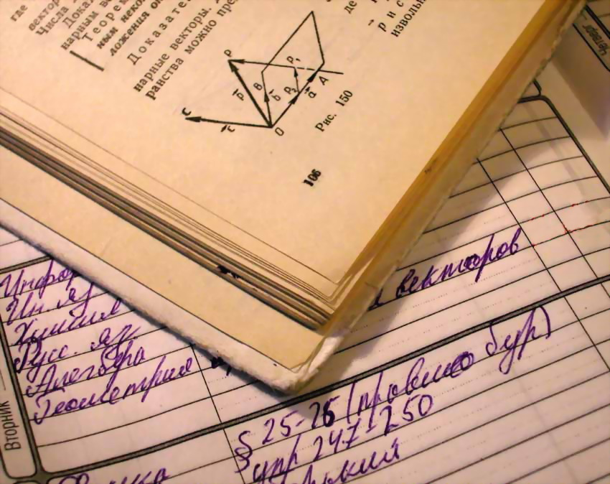
Биография династии учителей Моревых - Балмасовых - - Лапшиных - Поповых.
Подготовила команда школы № 80

Slide 2
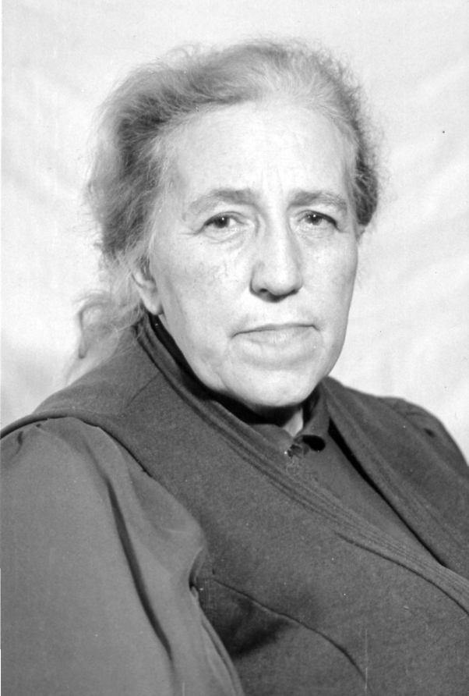
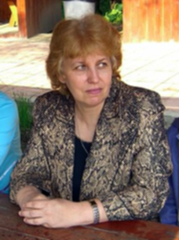
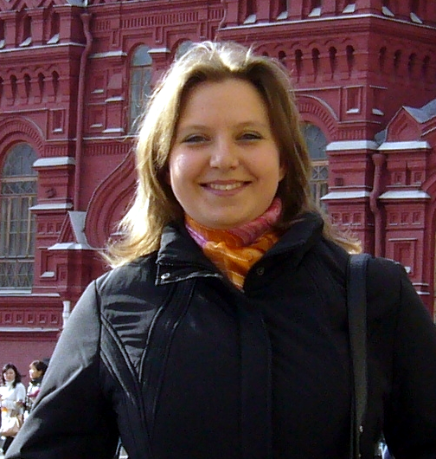

Slide 3
Основа династии: Морева Анна Александровна
Морева Анна Александровна
(26.10.1980- 19973г)
уроженка г.Ростова –Великого, учитель начальных классов.
С 1923г. по 1925 г директор детского дома г.Ростова.
С 1937 по 1942 г директор школы № 2 г. Ростов.
Ее педагогическая деятельность продолжалась с 1910 по 1942 г
Педагогический стаж: 32 года.

Slide 4
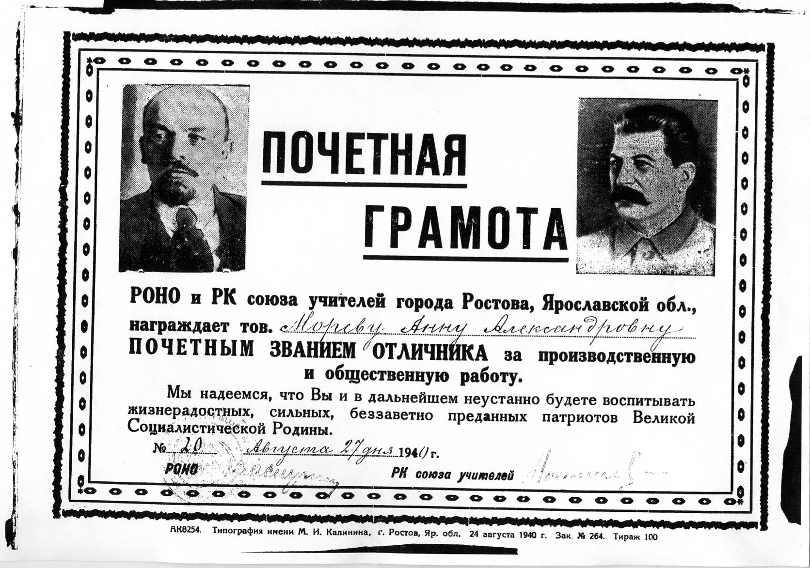
В 1940 г. РОНО и РК союза учителей г.Ростова. Ярославской области наградил Мореву Анну Александровну ПОЧЕТНЫМ ЗВАНИЕМ ОТЛИЧНИКА за производственную и общественную работу.
Именно она стала достойным основателем семейной учительской династии, сполна посвятив свою жизнь своим ученикам, у которых надолго осталась в памяти эта добрая, справедливая, умная учительница!

Slide 5
Балмасова Елена Николаевна
Балмасова Елена Николаевна (Морева) родилась 01.11.1920 г. в г.Ростове Ярославской области
В 1926 г. Елена пошла в начальную школу ( с шести лет). Ее первой учительницей была ее мама Морева Анна Александровна. После 4 класса Елена перешла в единственную в то время среднюю школу г.Ростова
(ныне школа № 1)
В 1937 г. окончила школу и поступила в один из самых престижных в то время институтов - в педагогический институт им. В.И. Ленина в г. Москве на географический факультет, блестяще сдав вступительные экзамены.

Slide 6
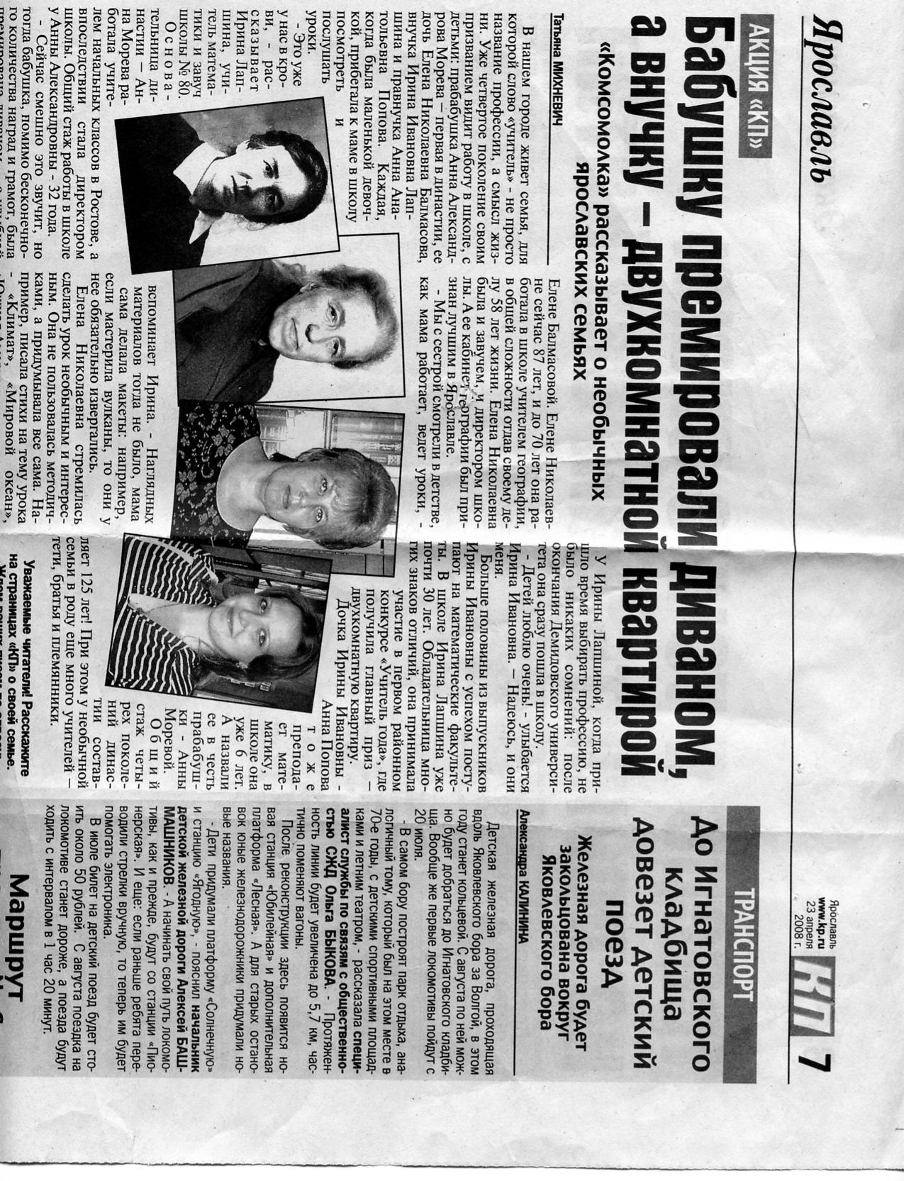
Сдав 24 июня последний экзамен, вся студенческая группа идет в военкомат, где просьбу девушек идти на фронт отклонили. После, они подают заявление направить их в село, т.к. была не хватка учителей. До начала занятий оставался целый месяц, и выпускницы института, среди которых была и Елена Николаевна, просят направить их на трудовые работы. И их посылают в направлении Вязьмы,
где девушкам пришлось столкнуться с диверсионным отрядом немцев, девушек спасла хозяйка дома, которая выдала их за своих внучек.
В 1941 г. Начинает свою карьеру в Оренбурсокй области, затем врнувшись в Ростов, преподавала историю и географию. В дальнейшим стала директором школы №1. Переехав в Ярославль работала в №2, 58, 59 школах. Педагогический стаж – 58 лет.

Slide 7
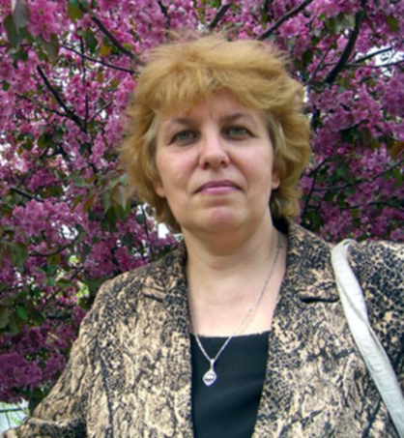
Лапшина Ирина Ивановна
Лапшина Ирина Ивановна – 07.10.1955г. в г.Ростове Ярославской области. Училась хорошо, много занималась общественной работой, увлекалась танцами, волейболом, стрельбой.
В 1974 г. Ирина поступает в Ярославский государственный университет им. Демидова на математический факультет. На первом же курсе Ирину избирают комсоргом группы. Через 5 лет Ирина заканчивает университет, получив диплом о высшем образовании и специальность: Преподаватель. Математик.
По распределению попадает в школу № 11 г.Ярославля, где работала учителем математики.
В 1980г. была переведена в школу № 80 г.Ярославля

Slide 8
Именно в школе №80 шло становление Ирины Ивановны как учителя. Общий стаж ее педагогической работы-25 лет, в школе № 80 она трудится вот уже 24 года.
В 1988г. ей присвоено звание «старший учитель».
В 1990г. Ирина Ивановна была участником первого районного конкурса «Учитель года» и стала его призером, за что была премирована квартирой.
1984г.- Почетной грамотой исполнительного комитета Дзержинского районного отдела народных депутатов г.Ярославля за достигнутые успехи в деле обучения подрастающего поколения.
1985г.- Почетной грамотой Дзержинского районного отдела народного образования за активную работу по воспитанию учащихся
В 1997 г. Ирине Ивановне была присвоена высшая категория по должности «учитель», которую она подтвердила в 2002г. при очередной аттестации.
В дальнейшим Ирина Ивановна была удостоена различных грамот и дипломов, таких как Почетной грамотой РОНО, РСПО, ВОООПИК,ЦДБ, почетных грамот Администрации г.Ярославля

Slide 9
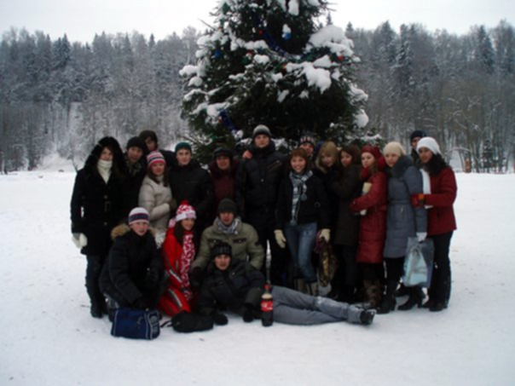
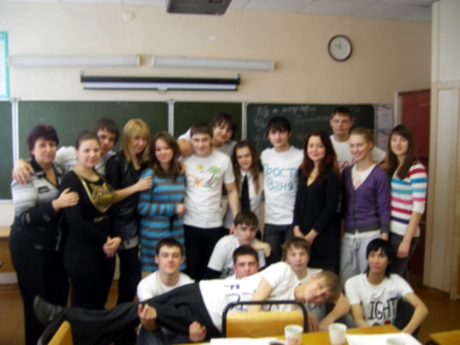
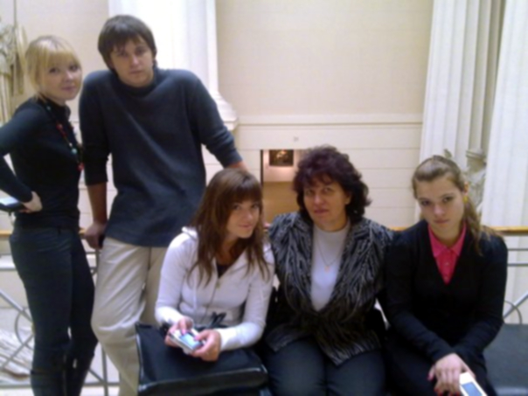
Сейчас Ирина Ивановна выпускает 11 класс, в который вложила большое количество своей любви, знаний, терпения и заботы.

Slide 10
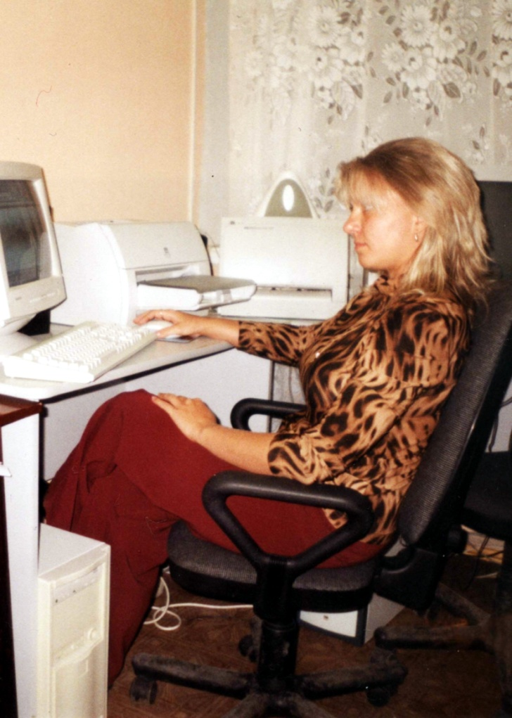
Попова Анна Анатольевна
В 1987г. поступила в 1 класс школы №80 г.Ярославля Дзержинского района.
С 1988 по 1993г училась в школе № 27 г.Ярославля Дзержинского района
С 1994 по 1998 г. училась в гимназии № 2 г.Ярославля Дзержинского района.
Учась в общеобразовательной школе, она одновременно закончила музыкальную школу №3 г.Ярославля по классу «гитара», после окончания музыкальной школы, учась в старших классах гимназии, играла в вокально-инструментальном ансамбле при ОЦДЮ на бас - гитаре, кроме того занималась бальными и эстрадными танцами, была постоянным участником школьных концертов, сочиняла песни и музыку , особенно любила петь свои песни в кругу семьи, друзей, сидя у костра, очень любила ходить в походы.

Slide 11
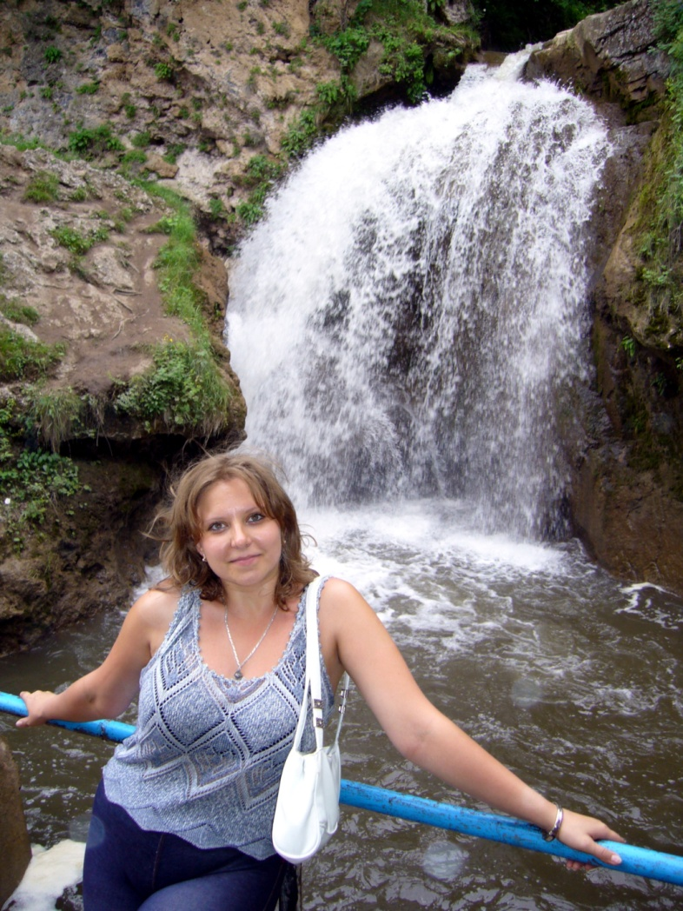
В 1998 г. поступила в Ярославский Государственный Педагогический Университет им. К.Д.Ушинского, блестяще сдав вступительные экзамены. В течение нескольких лет была старостой группы.
В 2003г Анна Анатольевна закончила педагогический университет, получив специальность учителя математики и менеджера образования.
На четвертом курсе (с 2001 по 2003), учась на дневном отделении университета, начала работать учителем математики в той же школе
№ 80, где работала и ее мама.
После года работы, будучи еще студенткой 5 курса, была аттестована в школе с присвоением второй категории по должности « учитель»
С 2003г. по 2005г. Анна Анатольевна работала в гимназии №1 г.Оренбурга учителем математики, кроме того ее назначают руководителем методического кабинета.
С 2005г. и по настоящее время Попова А.А. работает в гимназии г.Одинцова Московской области учителем математики.

Slide 12
Педагогический стаж династии по прямой линии составляет 115 лет. Жизненное кредо семьи – «Светить, любить, творить, зажигать. Не останавливаться на достигнутом, идти в ногу со временем, любить и уважать детей, находить свою изюминку в каждом деле»

